Slide 1

Programování
Principy OOP

Slide 2
Paradigmata OOP
Dědičnost
Možnost vytváření hierarchií mezi jednotlivými třídami
Podtřídy mohou od nadřazené třídy dědit atributy a metody
Zapouzdření
Citlivé data jsou pro ostatní část aplikace nebo uživatele schována
Třída je reprezentována jako černá skříňka se vstupy a výstupy
Využití viditelnosti
Polymorfismus
Třídy odvozené ze stejného typu mohou mít vlastní a odlišnou implementaci funkcí
Na odvozené třídy lze pohlížet stejně jako na třídu, ze které byly odvozeny

Slide 3
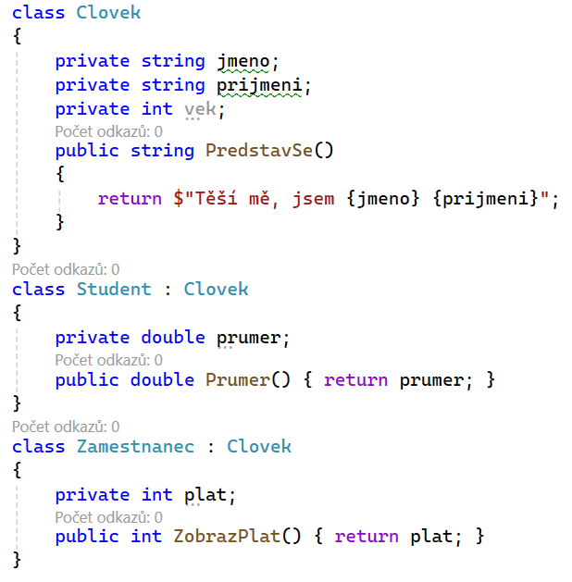
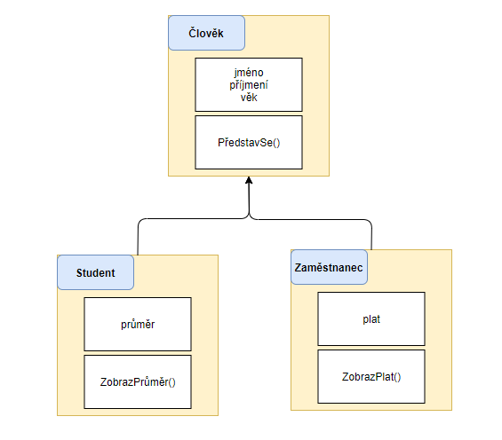
Dědičnost

Slide 4
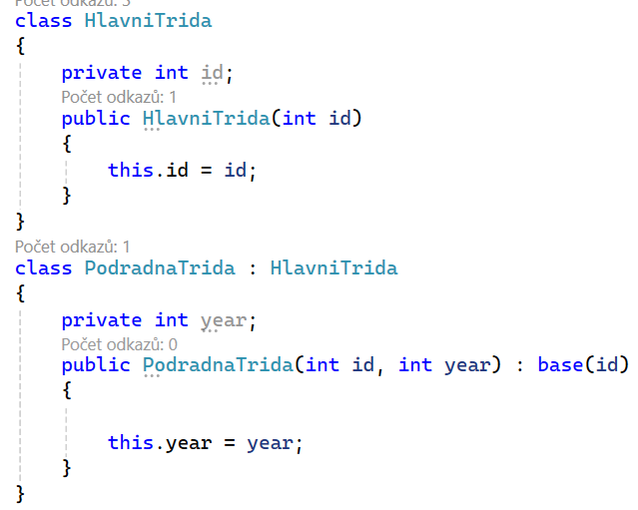
Dědičnost konstruktoru
Oproti některým jiným jazykům C# nedědí konstruktory
Pro naznačení dědičnosti je využito klíčového slova base
Každá třída tak má vlastní konstruktor
Ostatní metody a atributy jsou ovšem děděny

Slide 5
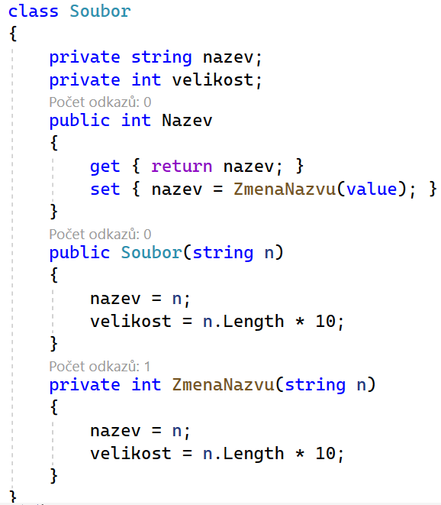
Zapouzdření
Atributy jsou skryté
Měnit a zobrazit můžeme pouze skrze funkce
Vnitřní metody funkce jsou rovněž skryté
Public – přístupné metody
Atributy necháváme vždy skryté
Private – metody a atributy přístupné pouze v konkrétní třídě

Slide 6
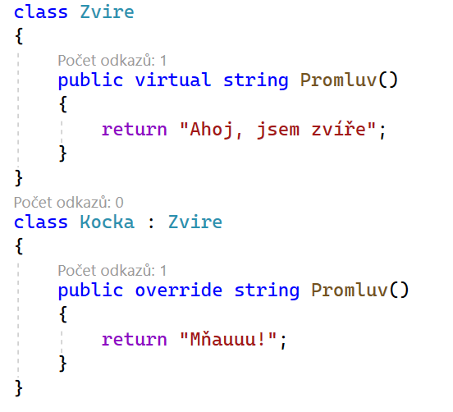
Polymorfismus
U metody třídy, kde očekáváme jinou implementaci uvedeme klíčové slovo virtual
Uvádíme u nadřazení třídy
Metoda, která původní metodu reimplementuje používá označení override
Uvádíme u tříd podřazených

Slide 7
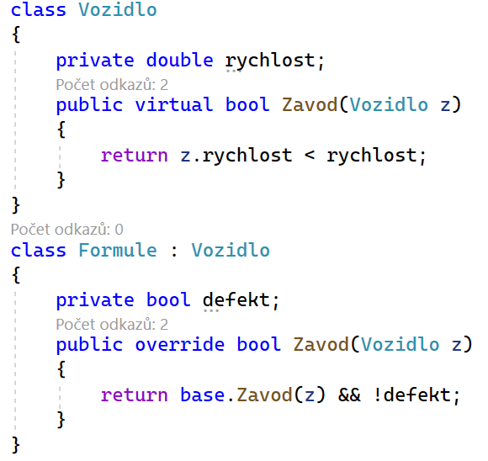
Polymorfismus a dědičnost
Stejně jako u konstruktoru se můžeme odkazovat na nadřazené metody
Pro jejich volání využijeme klíčového slova base
Opět využíváme označení override a virtual pro přepsání původní metody a označení metody nadřazené

